Slide 1



KHỞI ĐỘnG
KHỞI ĐỘnG

Slide 2


Slide 3









Slide 4





Buổi sáng
Biển giấu mặt trời
Sáng ra mới thả
Quả cầu bằng lửa
Bay lên sóng xanh.
Cỏ non sương đêm
Trổ đầy lưỡi mác
Nắng như sợi mềm
Xâu từng chuỗi ngọc.
Trời như lồng bàn
Úp lên đống lúa
Nhốt cả bầy chim
Đang còn mê ngủ.
Đất vươn vai thở
Thành khói la đà
Trời hừng bếp lửa
Xóm làng hiện ra.
(Lam Giang)

Slide 5




Nêu nội dung của bài thơ

Slide 6



Bài thơ nói về cảnh vật, không gian làng quê vào buổi sáng bình yên.

Slide 7

Luyện từ khó

Slide 8


Luyện đọc từ khó
sóng xanh
la đà
xà xuống

Slide 9

Lưu ý khi trình bày
Lùi vào 2 ô ly
BΗϜn giấu jặt ǇrƟ
Cuối mỗi khổ thơ có dấu chấm

Slide 10


Tiêu chí đánh giá
01
Sai không quá 5 lỗi
Chữ viết rõ ràng, sạch đẹp
02
Trình bày đúng hình thức
03

Slide 11


Slide 12


2. Chọn chuyền hoặc thuyền thay cho bông hoa.
truyền tin chuyền cành truyền hình chơi chuyền
dây chuyền truyền thống bóng chuyền lan truyền

Slide 13
3. Làm bài tập a hoặc b
Chọn ch hoặc tr thay cho bông hoa.
Chúng ta không thể nhìn thấy chân cầu vồng. Chúng ta cũng không thể chạm vào cầu vồng. Vì cầu vồng chỉ là ánh sáng lửng lơ trong không trung. Khi mặt trời chiếu vào bầu không khí còn nhiều hơi nước sau cơn mưa, cầu vồng sẽ xuất hiện.

Slide 14
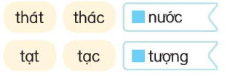
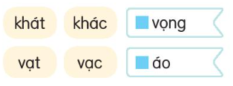
b. Chọn tiếng phù hợp với mỗi chỗ trống

Slide 15
Về nhà:
Chia sẻ với người thân các thông tin trong bài đọc Bầu trời

Slide 16



